Slide 1

PROJETO IOT: AUTOMAÇÃO DE SISTEMA DE ILUMINAÇÃO RESIDENCIAL
Desenvolvimento e Simulação para Eficiência Energética
Hanna Serapião
Hugliane Almeida
Mateus Trindade

Slide 2

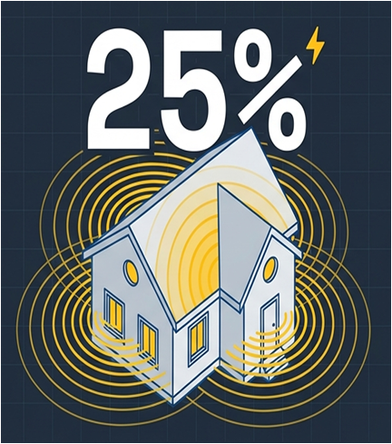
CONTEXTO E MOTIVAÇÃO
IMPACTO NACIONAL
O crescimento no consumo de energia elétrica residencial, representa aproximadamente 25% da eletricidade total consumida no Brasil, impulsiona a busca por soluções de eficiência energética .
O DESPERDÍCIO
Grande parte do consumo é gerado por iluminação ociosa em ambientes que já possuem luz natural suficiente ou estão desocupados.
A SOLUÇÃO IOT
Implementar um sistema autônomo capaz de monitorar a luminosidade que desativa a iluminação artificial quando o ambiente dispõe de luz natural suficiente, sem necessidade intervenção humana.
OBJETIVO DO SISTEMA
Reduzir o desperdício de energia elétrica através de um sistema autônomo baseado em IoT.

Slide 3

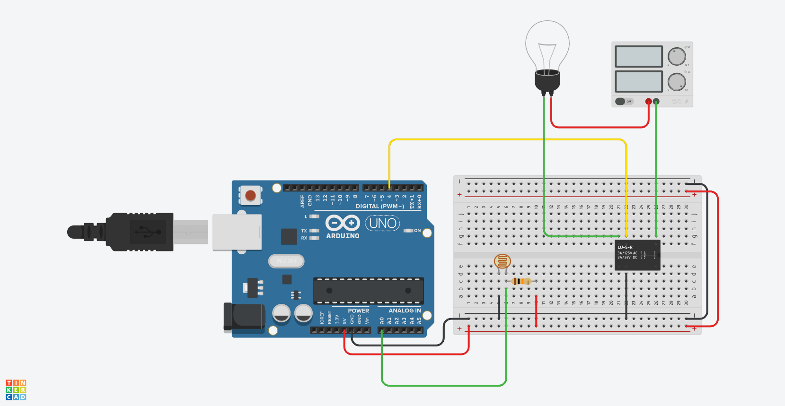
FERRAMENTAS DE DESENVOLVIMENTO
SIMULADOR TINKERCAD
Plataforma web eficiente para demonstrar de forma didática a montagem e o funcionamento de circuitos eletrônicos.
VALIDAÇÃO DE LÓGICA
Permite testar o comportamento do sistema sob diferentes circunstâncias antes da implementação física real.
AMBIENTE INTEGRADO
Facilita a integração entre hardware virtual (Arduino) e software (C++), garantindo precisão nos testes iniciais.

Slide 4



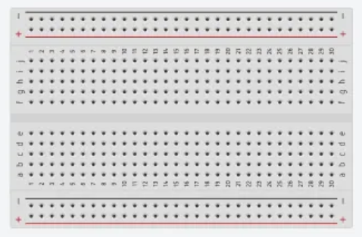
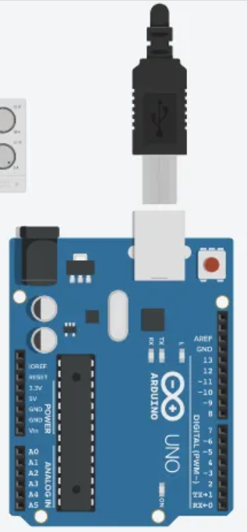

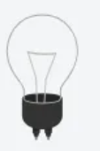
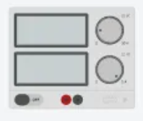
FERRAMENTAS DE DESENVOLVIMENTO
Arduino Uno
Relé SPDT
Protoboard
Resistor 10kΩ
Placa principal do projeto que controla todo o sistema.
.
Liga e desliga
a lâmpada
automatica - mente.
Permite montar o circuito sem solda.
Auxilia no controle do sensor LDR.
LDR
Lâmpada 12V
Fonte de Alimentação
Sensor que detecta a luminosidade do ambiente
Representa a iluminação do ambiente.
Fornece energia elétrica para o funcionamento do circuito.

Slide 5


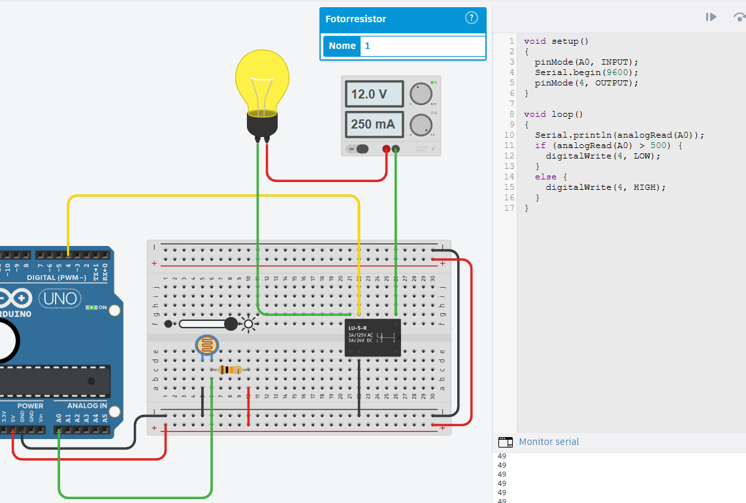



MONTAGEM DO CIRCUITO
ALIMENTAÇÃO BASE
Conexão das saídas 5V e GND do Arduino aos barramentos da protoboard para energizar os componentes de sinal.
DIVISOR DE TENSÃO (LDR)
Integração do sensor LDR à porta analógica A0 com um resistor de 10kΩ, permitindo a leitura precisa da luminosidade.
INTERFACE DE POTÊNCIA
Conexão do Relé SPDT ao pino digital 4. O relé atua como interruptor para a fonte externa de 12V da lâmpada.
CIRCUITO DE CARGA
Fechamento do circuito de 12V através dos terminais comum e normalmente aberto (NO) do relé.

Slide 6

LÓGICA DE PROGRAMAÇÃO
void setup()
Inicializa as configurações de hardware. Define a porta A0 como entrada para o sensor LDR e o pino 4 como saída para o controle do relé. Inicia a comunicação serial a 9600 bps.
void loop()
Executa a lógica de controle contínuo. Lê o valor analógico do sensor e compara com o limiar de 500. Se o ambiente estiver escuro, aciona o relé enviando sinal HIGH.
Monitoramento Serial
Utiliza Serial.println() para exibir os dados de luminosidade em tempo real, permitindo a calibração precisa do sistema durante a simulação.

Slide 7

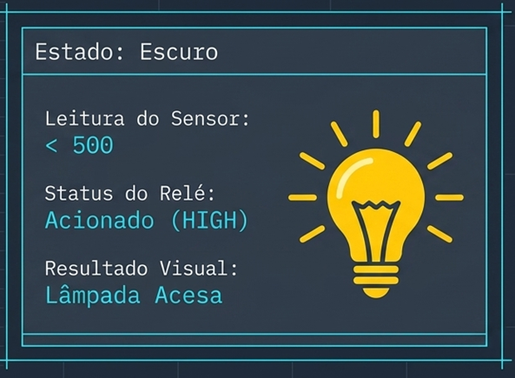
FUNCIONAMENTO: AMBIENTE ESCURO
DETECÇÃO DE BAIXA LUZ
Quando o sensor LDR capta uma intensidade luminosa reduzida, a resistência aumenta e o valor lido pelo Arduino cai abaixo do limite estabelecido.
ACIONAMENTO DO RELÉ
O sistema processa a informação e envia um sinal digital para fechar o contato do relé, completando o circuito da lâmpada externa.

Slide 8

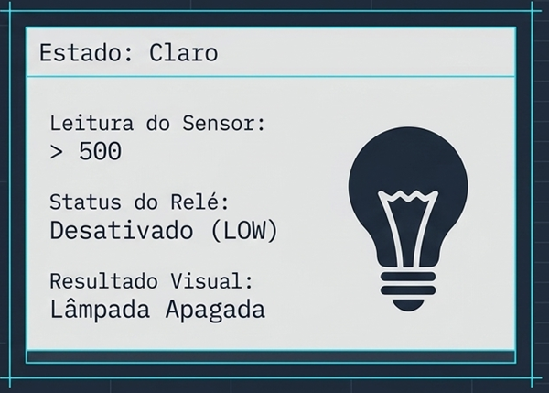
FUNCIONAMENTO: AMBIENTE CLARO
ESTADO: DESATIVADO
Quando o sensor LDR detecta que o ambiente já dispõe de iluminação natural suficiente, o sistema prioriza a economia de energia.

Slide 9

RESULTADOS E DISCUSSÃO
VALIDAÇÃO DO PROTÓTIPO
O circuito desenvolvido no Tinkercad cumpriu com êxito o objetivo de automação, respondendo instantaneamente às variações de luz simuladas.
PRECISÃO DA LÓGICA
O algoritmo demonstrou estabilidade no acionamento do relé, garantindo que a carga de 12V fosse ativada apenas sob o limiar de luminosidade definido.
EFICIÊNCIA ENERGÉTICA
A simulação comprovou o potencial de redução de desperdício, mantendo a iluminação desativada em 100% dos cenários com luz natural suficiente.

Slide 10

TRANSIÇÃO PARA O MUNDO REAL
ARQUITETURA CENTRALIZADA
Instalação de microcontroladores e módulos relés diretamente no quadro de distribuição elétrica, interceptando os cabos de retorno das cargas.
DESAFIO: INFRAESTRUTURA DE FIAÇÃO
ARQUITETURA DISTRIBUÍDA
Uso de chips com conectividade Wi-Fi ou ZigBee (como o ESP32) embutidos individualmente nos pontos de iluminação.
VANTAGEM: FLEXIBILIDADE E BAIXO CUSTO
ESTUDO DE DIMENSIONAMENTO
Necessidade de adequação para tensões nominais de 127V ou 220V, garantindo a segurança elétrica da residência.
FOCO: SEGURANÇA E NORMAS TÉCNICAS

Slide 11



CONCLUSÃO E SUSTENTABILIDADE
GESTÃO INTELIGENTE
A IoT consolida-se como ferramenta estratégica para a desativação automatizada de cargas ociosas, promovendo o uso consciente de recursos.
VIABILIDADE TÉCNICA
A validação em ambiente virtual comprovou que a lógica de controle é precisa e de baixo custo, pronta para transição física.
IMPACTO AMBIENTAL
Soluções de domótica focadas em eficiência energética são fundamentais para a redução da pegada de carbono residencial.

Slide 12

REFERÊNCIAS BIBLIOGRÁFICAS
AGUIAR, V. E. P. de; COELHO, S. de S.; RODRIGUES, T. K. de A. (2025). Automação Residencial para Eficiência Energética: Análise da Transformação do Consumo de Energia. Revista Ibero-Americana de Humanidades, Ciências e Educação.
ALVES, Jeferson. (2024). Conhecendo os novos ESP32 com Zigbee e Thread. Curto Circuito. Disponível em: curtocircuito.com.br. Acesso em: 18 mai. 2026.
TINKERCAD. (2026). Autodesk Tinkercad: Ferramenta de Simulação de Circuitos e Modelagem 3D. Disponível em: tinkercad.com.
PROFESSOR ORIENTADOR
Heleno Cardoso

